Slide 1


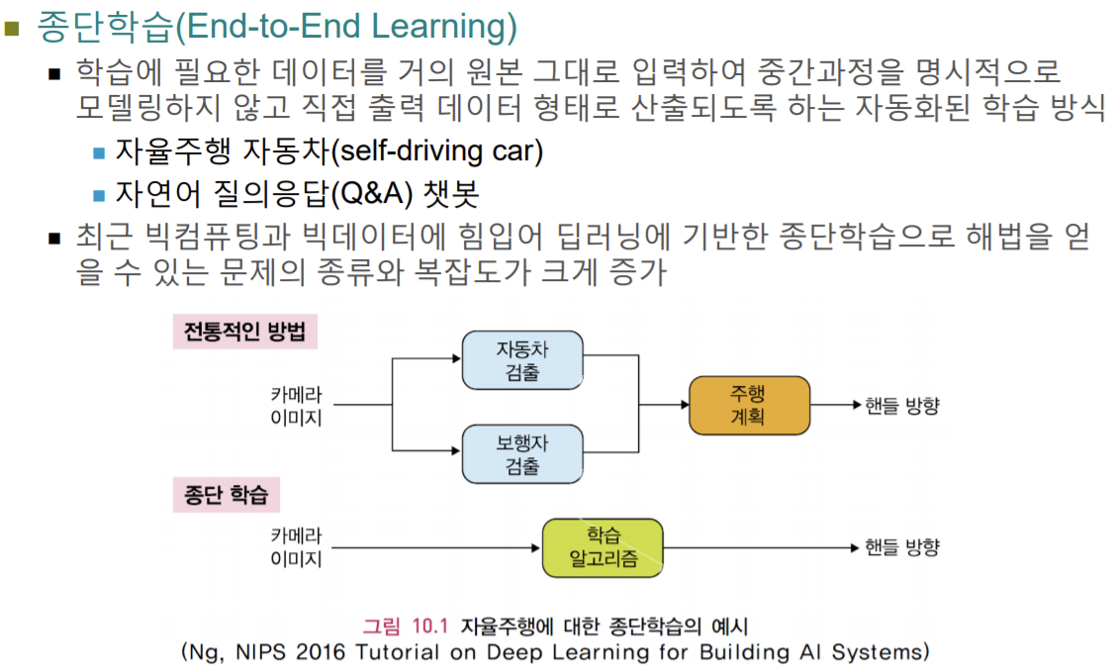
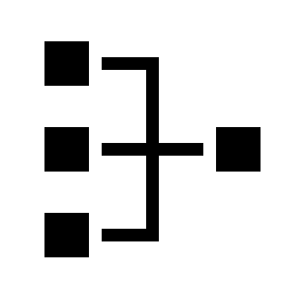
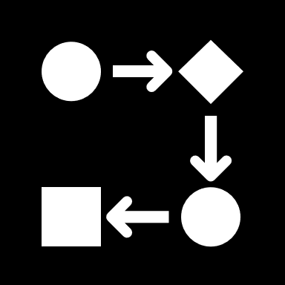
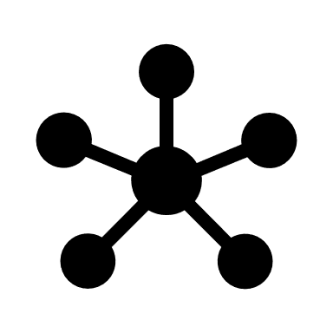
End-to-End model
04
- SNU 장병탁 교수님 수업 ppt 및 장교수의 딥러닝 참조

Slide 2
End-to-End model
종단학습(End-to-End)
지금까지 배운 CNN, RNN(LSTM) 등을 이용하여 만드는 모델
전통적인 방법보다 성능은 좋으나 더 많은 데이터가 필요
Ex) 자율 주행 차량에서 자동차와 보행자를 검출하여 회피하는 모델을 만들기 보다는
운전 시 이미지와 핸들 방향에 대한 데이터를 넣어주고 모델이 핸들 방향을 직접
학습하게 하는 것이 더 유용
Sequence-to-sequence model(Encoder-Decoder model) (Sutskever et al., 2014, Cho et al., 2014)
04
- SNU 장병탁 교수님 수업 ppt 및 장교수의 딥러닝 참조

Slide 3

End-to-End model
예시 - 기계 번역
LSTM을 사용
기계번역은 문장을 넣어 문장을 출력하는 구조
문장 안의 단어의 개수가 다수이며, 입출력되는 개수가 동일하지 않으므로 보통 4번째 구조를 사용
04
- SNU 장병탁 교수님 수업 ppt 및 장교수의 딥러닝 참조

Slide 4
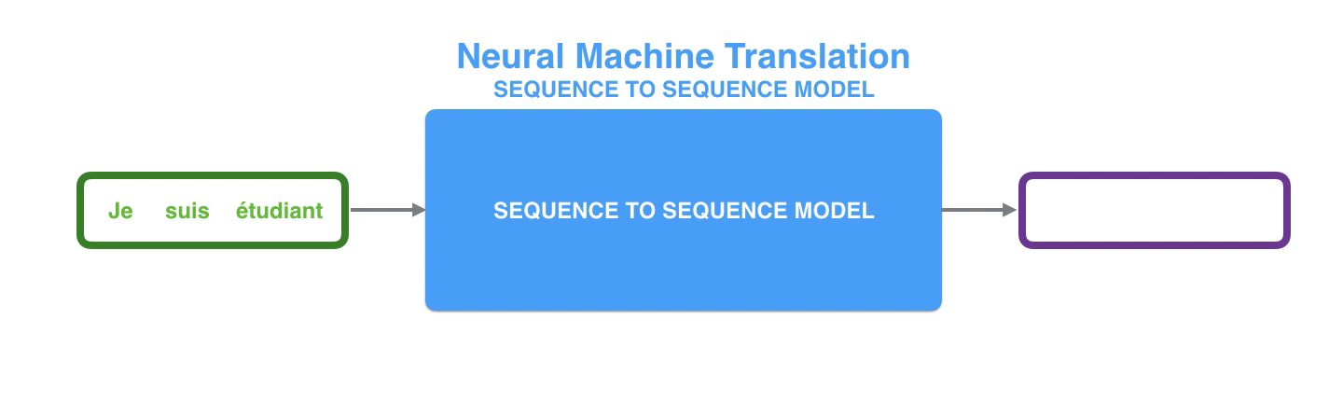
End-to-End model
예시 - 기계 번역
Seq2Seq모델로 번역을 하게 된다면..
04
- https://jalammar.github.io/

Slide 5
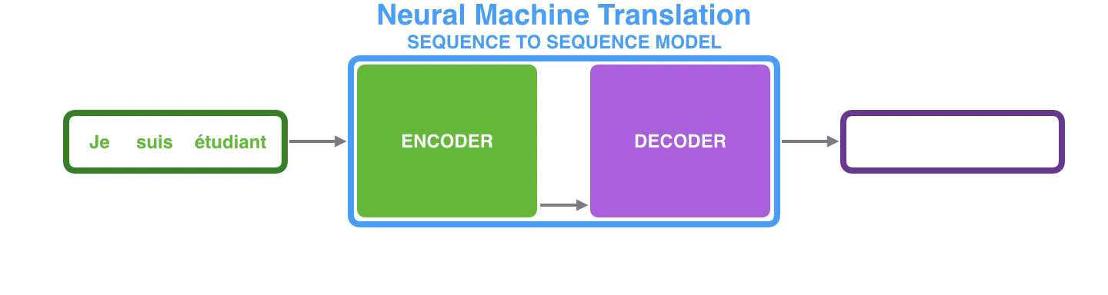
End-to-End model
예시 - 기계 번역
Seq2Seq 모델의 내부를 확대해보면..
04
- https://jalammar.github.io/

Slide 6
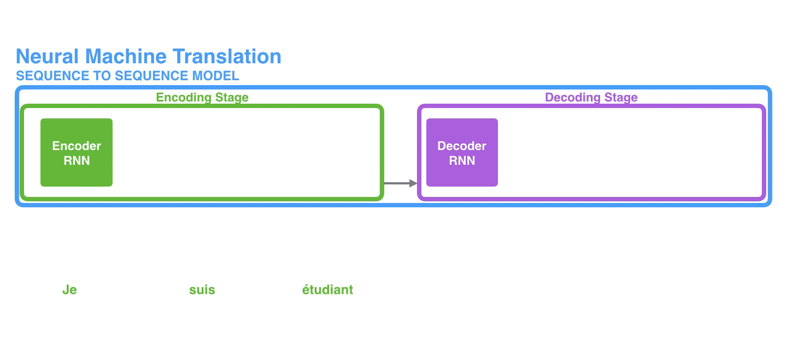
End-to-End model
예시 - 기계 번역
Seq2Seq 모델을 RNN(LSTM) level에서 살펴본다면..
04
- https://jalammar.github.io/

Slide 7
Attention
Sequencial Data 처리에 있어서 CNN과 RNN의 문제점
CNN은 Local 영역에 대한 정보를 처리, 가공, 전달
RNN은 LSTM 역시 long range dependency에 대한 해결 X
RNN을 이용한 seq2seq은 제한된 길이의 context로 인해 bottleneck 현상이 발생한다는
문제점이 발생
Sequencial 데이터를 처리하기 위해 RNN에 보조 개념 Attention이 등장
어디를 집중해서 관찰할 것인지에 대한 서술
04
- https://jalammar.github.io/

Slide 8
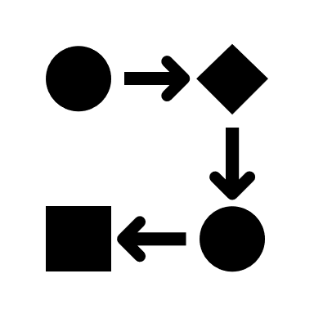
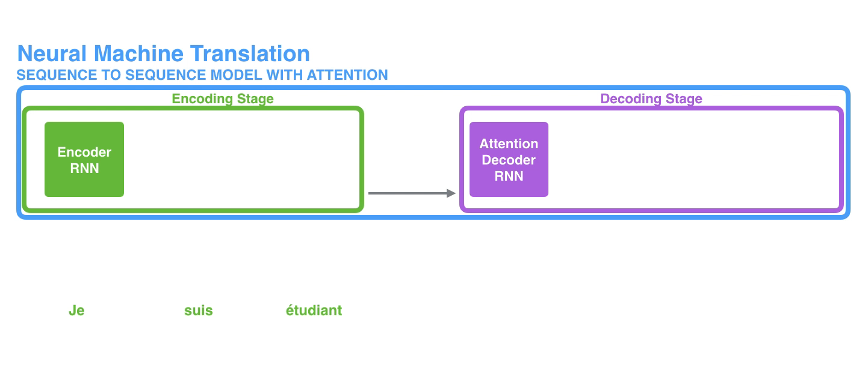
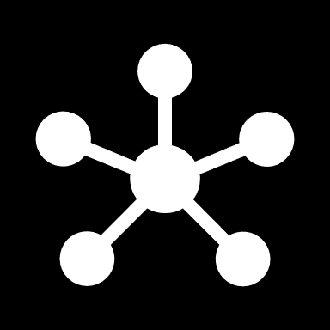
Attention
Long range dependency를 해결하기 위한 방법?
➔ 모든 hidden state를 전달해주면 되지 않을까
05
- https://jalammar.github.io/

Slide 9
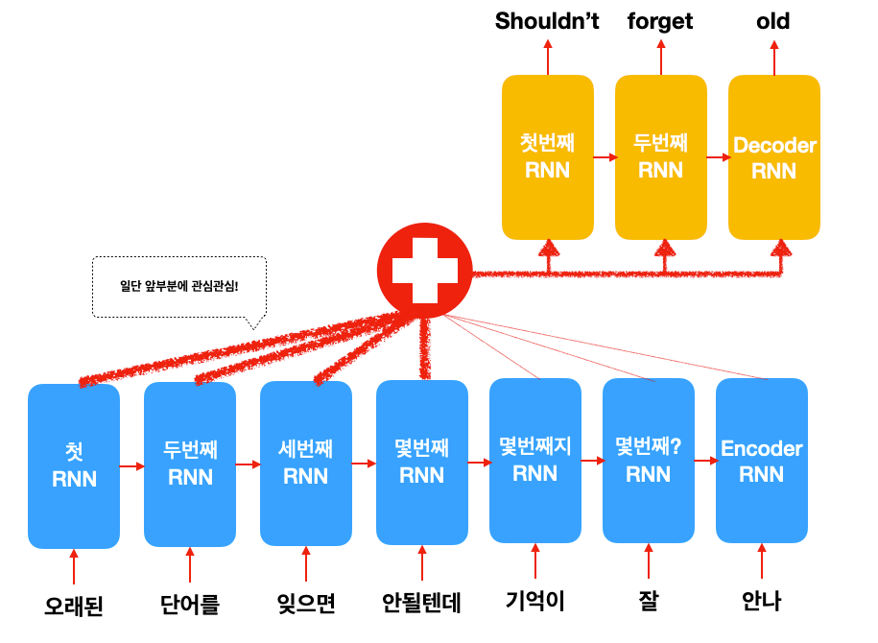
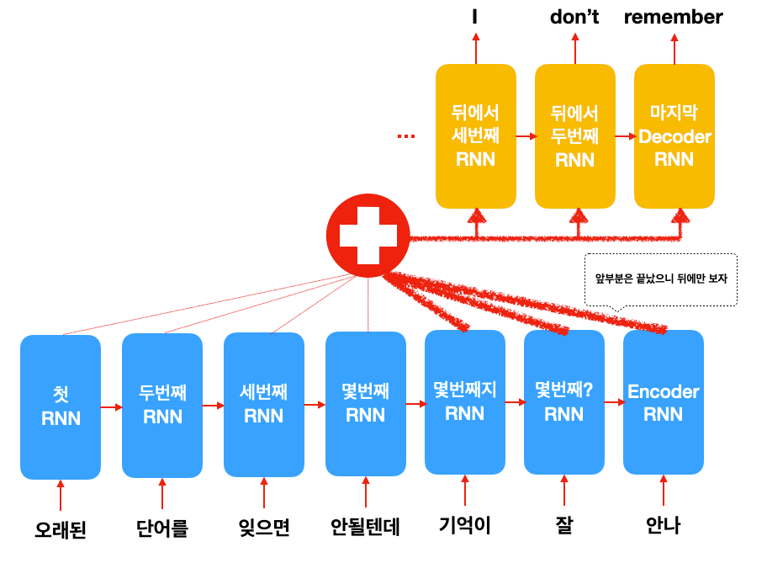
Attention
모든 hidden state를 단순히 전달하게 된다면, Decoder는 인코더로부터 같은 input를 받게 됨 & 메모리 부족
어떤 hidden state가 어떤 문장에 영향을 더 많이 줄지 결정하자(Attention score)
05
- https://jalammar.github.io/

Slide 10
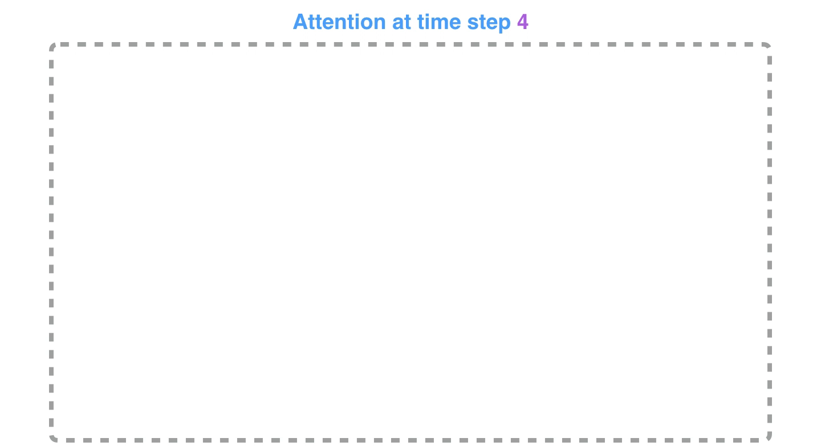
Attention
Attention
05
- https://jalammar.github.io/

Slide 11
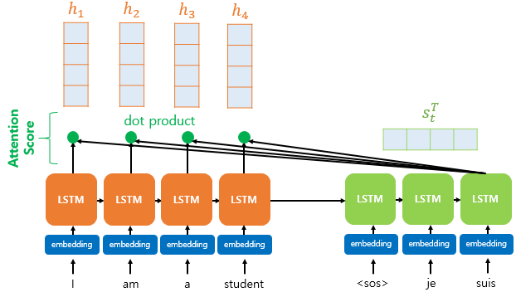
Attention
Attention score를 구하기
인코더의 hidden state들이 디코더의 hidden state들과 얼마나 비슷한지 예측
ex) dot product(내적 값이 클 수록 유사)
-> softmax에 통과시켜 확률로 변환
유사도가 높은 hidden state들이 더 많이 결과에 반영하는 방법
05
- https://jalammar.github.io/

Slide 12
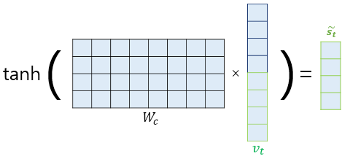
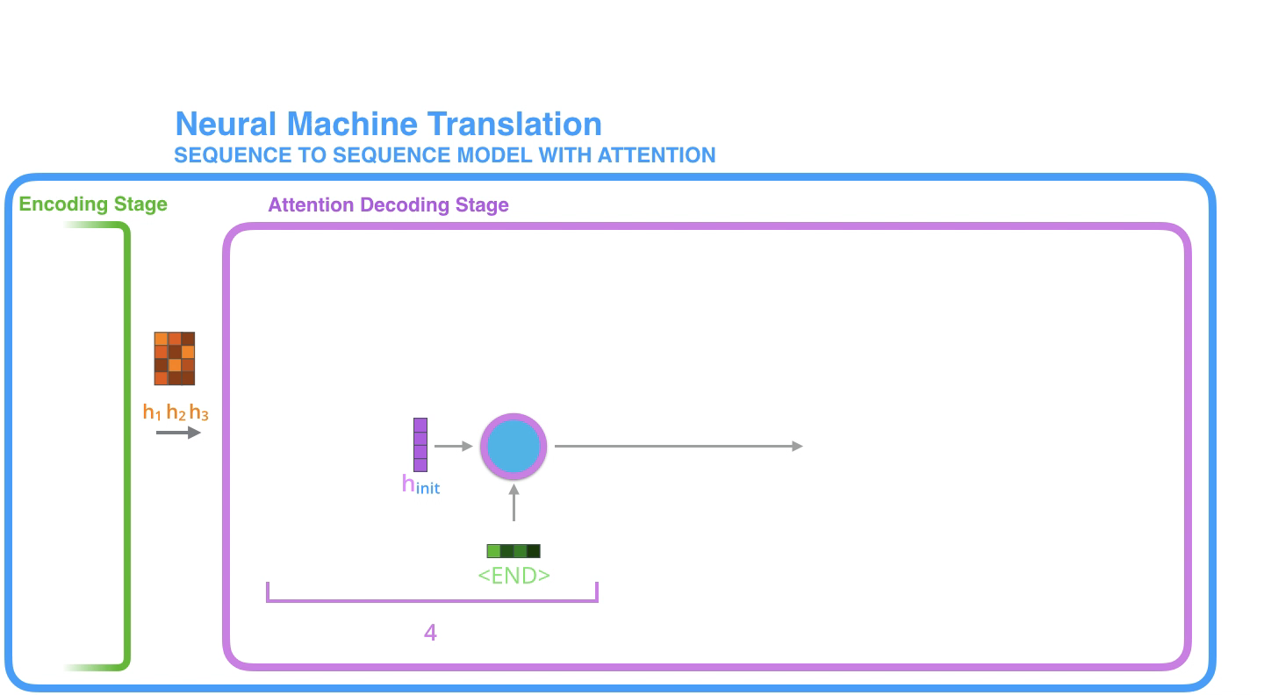
Attention
05
- https://jalammar.github.io/

Slide 13
Attention
Attention 정리
Seq2seq 모델:
하나의 context vector에 모든 정보를 담아 전달한다면 gradient vanishing 문제를
해결할 수 없음
Attention은 모든 hidden-state를 decoder에 전달
모든 hidden-state를 decoder에 단순히 전달하기는 메모리의 문제가 발생하므로, 가중합(weighted sum)을 통하여 정보를 전달
Attention을 이용한 모델에서는 어떤 hidden-state의 weight를 증가시킬 것인지,
즉, 어떠한 부분의 정보를 더 많이 전달할 것인지 weight를 학습시키는 것을 목표로 함
https://distill.pub/2016/augmented-rnns/
04
- https://jalammar.github.io/

Slide 14
Self-Attention & Transformer
Self-Attention
Query, Key, Value (이하 Q, K, V) 가 모두 동일한 attention
05
- https://jalammar.github.io/

Slide 15
Self-Attention & Transformer
Attention에서의 표기
Q(Query), K(Key), V(Value)
예시
Q : t 시점의 decoder의 hidden states
K : 모든 시점의 encoder의 hidden states
V : 모든 시점의 encoder의 hidden states
즉, K와 V는 빨간색 벡터 Q는 보라색 벡터
05
- https://jalammar.github.io/

Slide 16
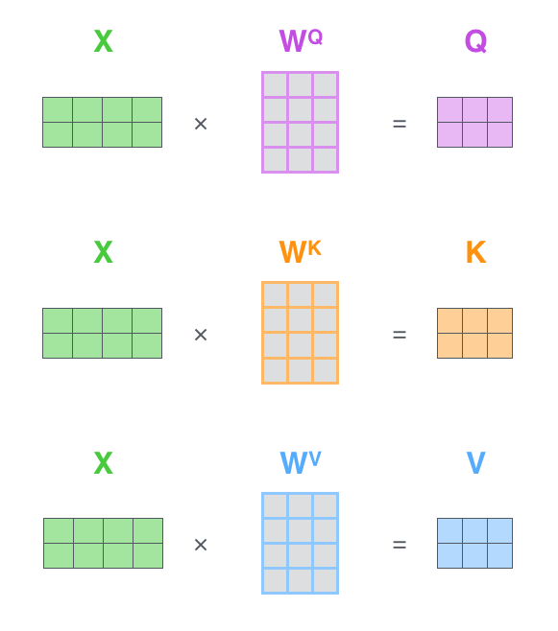
Self-Attention & Transformer
Self-Attention
예시) self-attention의 query, key, value matrix
Self attention은 사용하는 Q, K, V의 출처가 같음
Query와 Key 사이의 유사도를 계산하여 Value를 가중합
05
- https://jalammar.github.io/

Slide 17

Self-Attention & Transformer
Self-Attention의 학습 결과 예시
05
- https://jalammar.github.io/

Slide 18
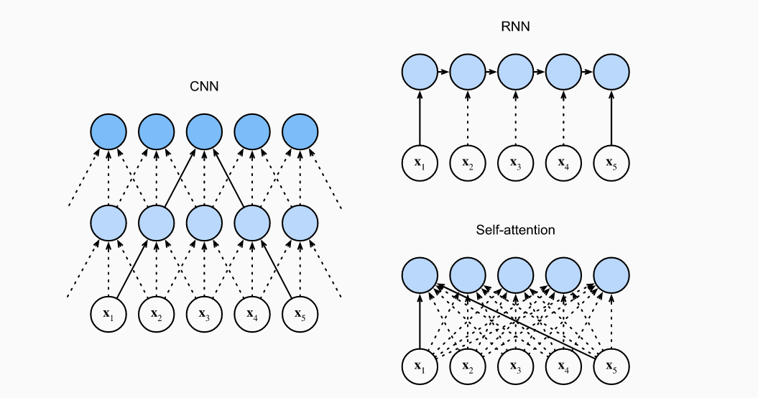
Attention
Convolution: a different linear transformation for each relative position
Self-attention: weighted average
05
- https://jalammar.github.io/

Slide 19
Self-Attention & Transformer
Attention is All You Need(2017)
RNN의 단점을 보조하는 개념으로 사용되었던 attention을
Attention만을 이용한 Deep Learning Architecture을 개발
Transformer
RNN with attention
: attention weight를 각각의 sequencial 요소에 곱하여 사용
Transformer
: CNN과 RNN의 long range dependency 문제를 해결
: 인코더-디코더 형식을 유지하면서 self-attention, multi-head attention을 도입하여 sequence 데이터를 병렬처리=> gradient vanishing 문제를 해결
https://nlpinkorean.github.io/illustrated-transformer/
05
- https://jalammar.github.io/

Slide 20

Self-Attention & Transformer
Transformer
6개의 encoder와 6개의 decoder로
구성
05
- https://jalammar.github.io/

Slide 21
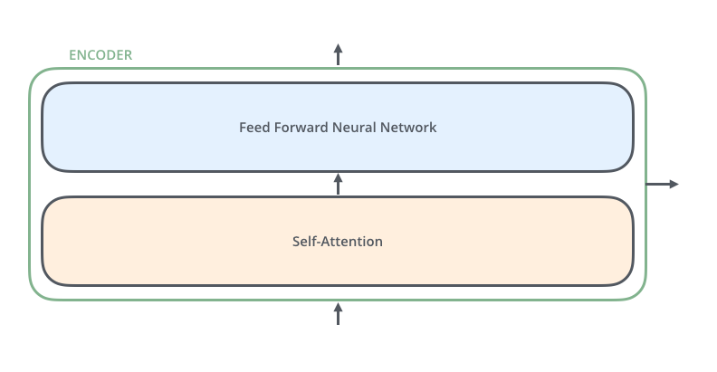
Self-Attention & Transformer
Transformer
Encoder 내부는 두 개의 sublayer로 구성
05
- https://jalammar.github.io/

Slide 22

Self-Attention & Transformer
Transformer
Encoder와 Decoder의 구조를 열어보면
인코더와 디코더를 연결하는 attention layer
인코더 내에서 작동하는 self-attention
디코더 내에서 작동하는 self-attention로
총 3가지의 attention layer가 있음을 확인 가능
05
- https://jalammar.github.io/

Slide 23
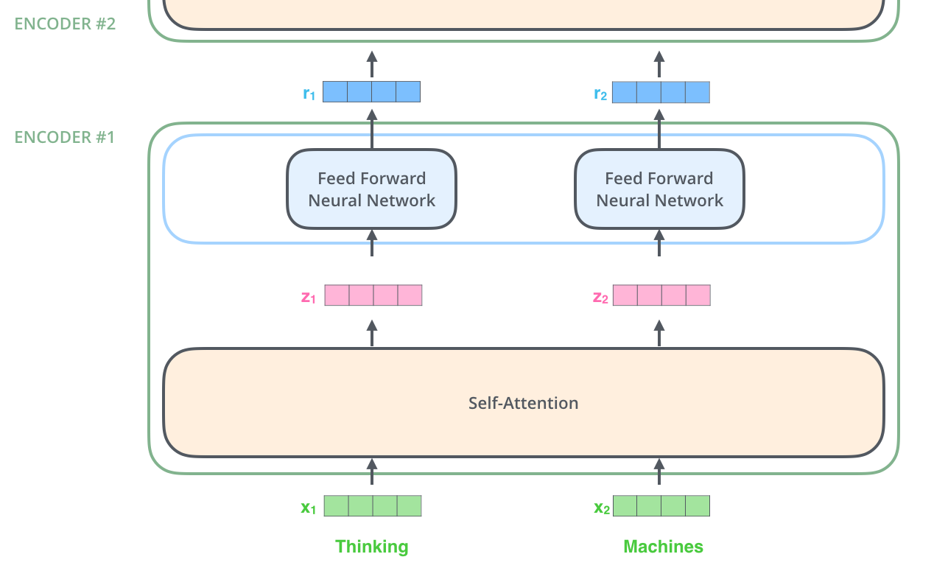
Self-Attention & Transformer
Transformer
Encoder의 구조를 열어보면..
Self-Attention Layer
단순 순방향 신경망
05
- https://jalammar.github.io/
Notes:
Feed forward neural network: 순환신경망이 아님!/ 앞으로만 전달되는 신경망

Slide 24

Self-Attention & Transformer
Transformer: 간단히 2개의 encoder와 2개의 decoder가 있는 경우를 묘사한다면..
05
- https://jalammar.github.io/
Notes:
Transformer의 구성요소들에 대해 알아봅시다.

Slide 25
Self-Attention & Transformer
Transformer
Self-Attention
Self-attention을 하게 되면 decoder vector(Query)와 encoder vector(Key, Value)가 동일한데 둘 사이의 유사도를 계산하는 weight score가 자기 자신에게 제일 크게, (0,1,0,0)과 같이 나타나지는 않게 될까?
Multi-head attention
모델이 다른 위치에 집중하는데 도움
Attention layer가 여러 개의 representation 공간을 가지게 도움
(다양한 Q, K, V가 만들어 지기 때문)
05
- https://jalammar.github.io/
Notes:
계속해서 보겠지만, multi-headed attention을 이용함으로써 우리는 여러 개의 query/key/value weight 행렬들을 가지게 됩니다 (논문에서 제안된 구조는 8개의 attention heads를 가지므로 우리는 각 encoder/decoder마다 이런 8개의 세트를 가지게 되는 것입니다). 이 각각의 query/key/value set는 랜덤으로 초기화되어 학습됩니다. 학습이 된 후 각각의 세트는 입력 벡터들에 곱해져 벡터들을 각 목적에 맞게 투영시키게 됩니다. 이러한 세트가 여러개 있다는 것은 각 벡터들을 각각 다른 representation 공간으로 나타낸 다는 것을 의미합니다

Slide 26
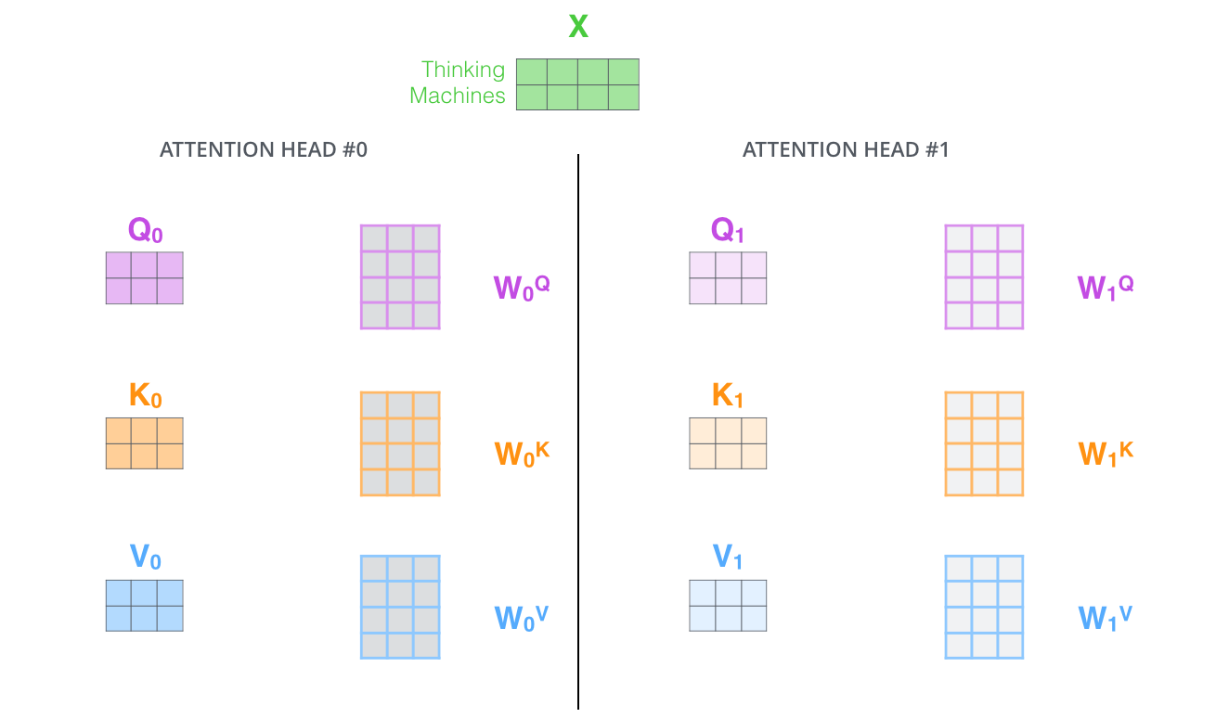
Self-Attention & Transformer
Transformer
Multi-head attention
05
- https://jalammar.github.io/
Notes:
계속해서 보겠지만, multi-headed attention을 이용함으로써 우리는 여러 개의 query/key/value weight 행렬들을 가지게 됩니다 (논문에서 제안된 구조는 8개의 attention heads를 가지므로 우리는 각 encoder/decoder마다 이런 8개의 세트를 가지게 되는 것입니다). 이 각각의 query/key/value set는 랜덤으로 초기화되어 학습됩니다. 학습이 된 후 각각의 세트는 입력 벡터들에 곱해져 벡터들을 각 목적에 맞게 투영시키게 됩니다. 이러한 세트가 여러개 있다는 것은 각 벡터들을 각각 다른 representation 공간으로 나타낸 다는 것을 의미합니다

Slide 27

Self-Attention & Transformer
Transformer
Multi-head attention
05
- https://jalammar.github.io/
Notes:
계속해서 보겠지만, multi-headed attention을 이용함으로써 우리는 여러 개의 query/key/value weight 행렬들을 가지게 됩니다 (논문에서 제안된 구조는 8개의 attention heads를 가지므로 우리는 각 encoder/decoder마다 이런 8개의 세트를 가지게 되는 것입니다). 이 각각의 query/key/value set는 랜덤으로 초기화되어 학습됩니다. 학습이 된 후 각각의 세트는 입력 벡터들에 곱해져 벡터들을 각 목적에 맞게 투영시키게 됩니다. 이러한 세트가 여러개 있다는 것은 각 벡터들을 각각 다른 representation 공간으로 나타낸 다는 것을 의미합니다

Slide 28
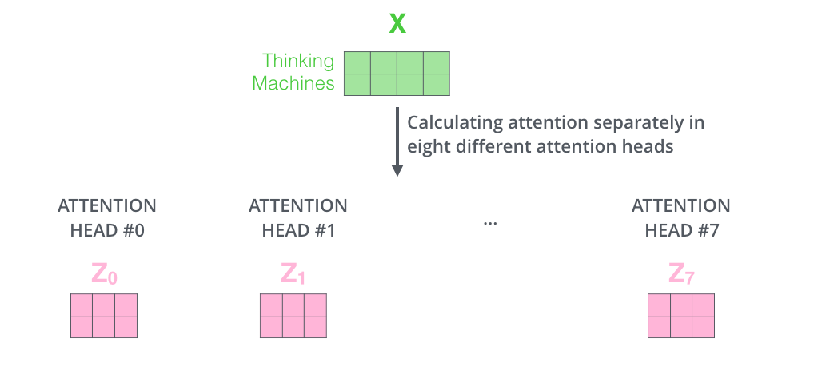
Self-Attention & Transformer
Transformer
Multi-head attention
05
- https://jalammar.github.io/
Notes:
계속해서 보겠지만, multi-headed attention을 이용함으로써 우리는 여러 개의 query/key/value weight 행렬들을 가지게 됩니다 (논문에서 제안된 구조는 8개의 attention heads를 가지므로 우리는 각 encoder/decoder마다 이런 8개의 세트를 가지게 되는 것입니다). 이 각각의 query/key/value set는 랜덤으로 초기화되어 학습됩니다. 학습이 된 후 각각의 세트는 입력 벡터들에 곱해져 벡터들을 각 목적에 맞게 투영시키게 됩니다. 이러한 세트가 여러개 있다는 것은 각 벡터들을 각각 다른 representation 공간으로 나타낸 다는 것을 의미합니다

Slide 29
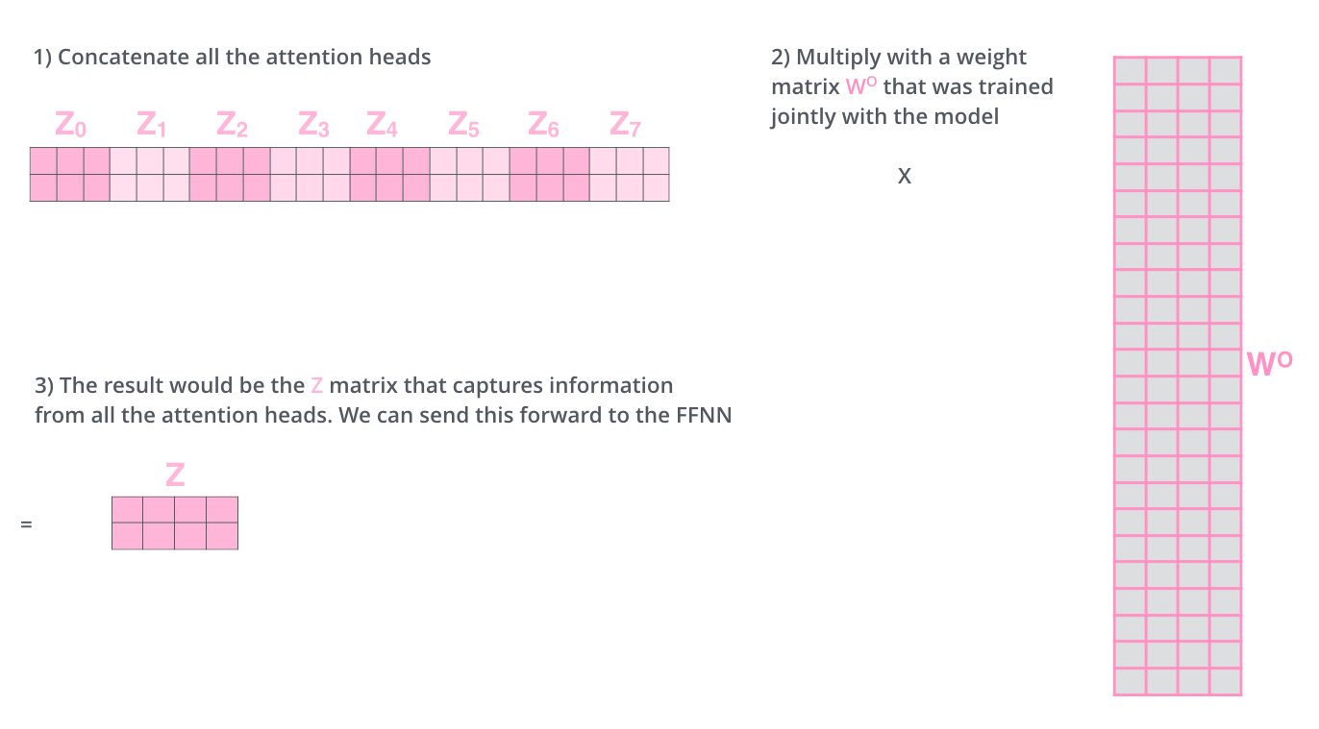
Self-Attention & Transformer
Transformer
Multi-head attention
만들어진 head는 여러 개이지만 순방향 신경망을 통과할 수 있는 것은 오직 하나의 벡터
만들어진 여러 개의 head를 하나로 합하고 weight를 곱하여 새로운 Z (head)를 제작
05
- https://jalammar.github.io/
Notes:
계속해서 보겠지만, multi-headed attention을 이용함으로써 우리는 여러 개의 query/key/value weight 행렬들을 가지게 됩니다 (논문에서 제안된 구조는 8개의 attention heads를 가지므로 우리는 각 encoder/decoder마다 이런 8개의 세트를 가지게 되는 것입니다). 이 각각의 query/key/value set는 랜덤으로 초기화되어 학습됩니다. 학습이 된 후 각각의 세트는 입력 벡터들에 곱해져 벡터들을 각 목적에 맞게 투영시키게 됩니다. 이러한 세트가 여러개 있다는 것은 각 벡터들을 각각 다른 representation 공간으로 나타낸 다는 것을 의미합니다

Slide 30

Self-Attention & Transformer
Transformer
Multi-head attention
만들어진 head는 여러 개이지만 feed forward network를 통과할 수 있는 것은 오직 하나의 벡터
만들어진 여러 개의 head를 하나로 합하고 weight를 곱하여 새로운 Z (head)를 제작
- https://jalammar.github.io/
Notes:
멀티 헤드 어텐션 정리

Slide 31
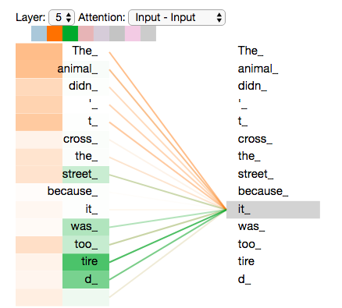
Self-Attention & Transformer
Transformer
Multi-head attention의 결과
주황색 attention은 it이 animal을 가르키지만, 초록색 attention은 it이 tire를 가르킴
다양한 representation이 가능
05
- https://jalammar.github.io/
Notes:
멀티 헤드 어텐션 정리

Slide 32

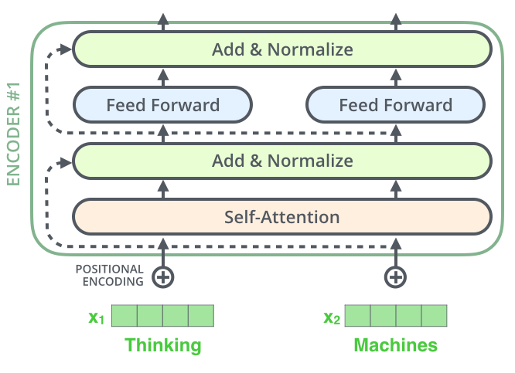
Self-Attention & Transformer
Transformer
05
- https://jalammar.github.io/
Notes:
Add & Normalize layer
Encoder 내의 구조
Self-attention을 통과한 후에는 add and normalize layer가 존재
사실 안에는 residual network가 들어있음
Add Normalize layer가 존재

Slide 33
Self-Attention & Transformer
05
- https://jalammar.github.io/

Slide 34

Self-Attention & Transformer
Transformer
디코더가 어떻게 작동하는가
:내부는 인코더와 동일
05
- https://jalammar.github.io/

Slide 35

Self-Attention & Transformer
Transformer
디코더가 어떻게 작동하는가
05
- https://jalammar.github.io/
Notes:
디코딩 스텝은 decoder가 출력을 완료했다는 special 기호인 <end of sentence>를 출력할 때까지 반복됩니다. 각 스텝마다의 출력된 단어는 다음 스텝의 가장 밑단의 decoder에 들어가고 encoder와 마찬가지로 여러 개의 decoder를 거쳐 올라갑니다. encoder의 입력에 했던 것과 동일하게 embed를 한 후 positional encoding을 추가하여 decoder에게 각 단어의 위치 정보를 더해줍니다.
Decoder에서의 self-attention layer은 output sequence 내에서 현재 위치의 이전 위치들에 대해서만 attend 할 수 있습니다. 이것은 self-attention 계산 과정에서 softmax를 취하기 전에 현재 스텝 이후의 위치들에 대해서 masking (즉 그에 대해서 -inf로 치환하는 것)을 해줌으로써 가능해집니다.

Slide 36
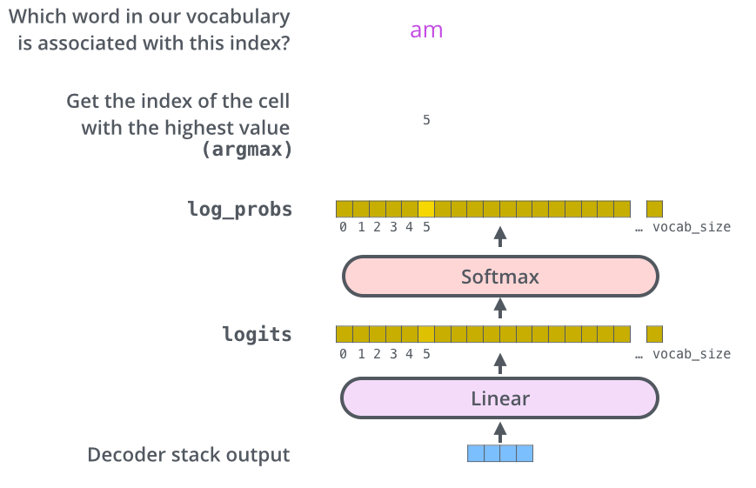
Self-Attention & Transformer
Transformer
디코더의 마지막
Linear and Softmax Layer
05
- https://jalammar.github.io/
Notes:
Argmax에 해당하는 부분을 vocabulary에서 단어를 찾아 출력

Slide 37
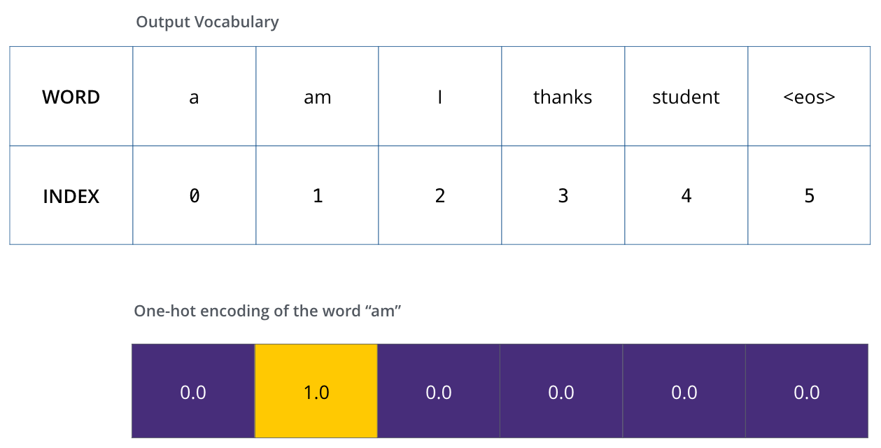
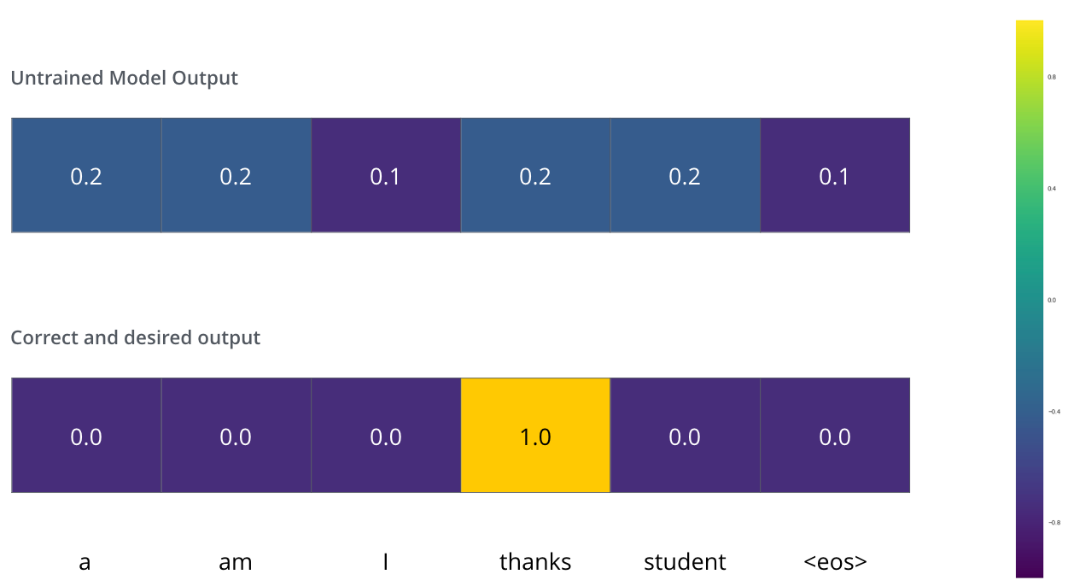
Self-Attention & Transformer
실제 Transformer의 학습: 기계 번역
05
- https://jalammar.github.io/
Notes:
Argmax에 해당하는 부분을 vocabulary에서 단어를 찾아 출력

Slide 38
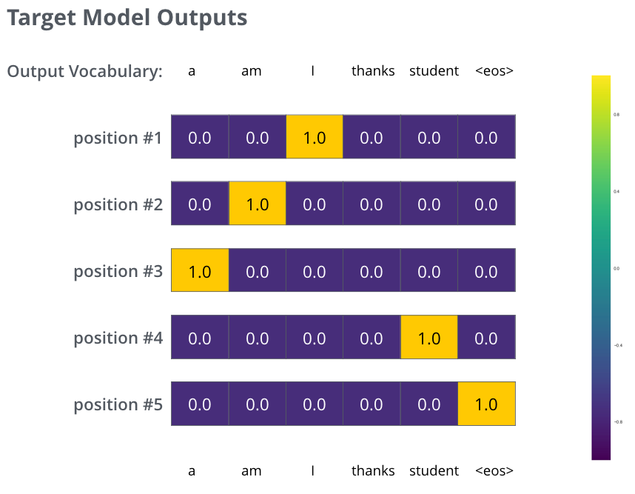
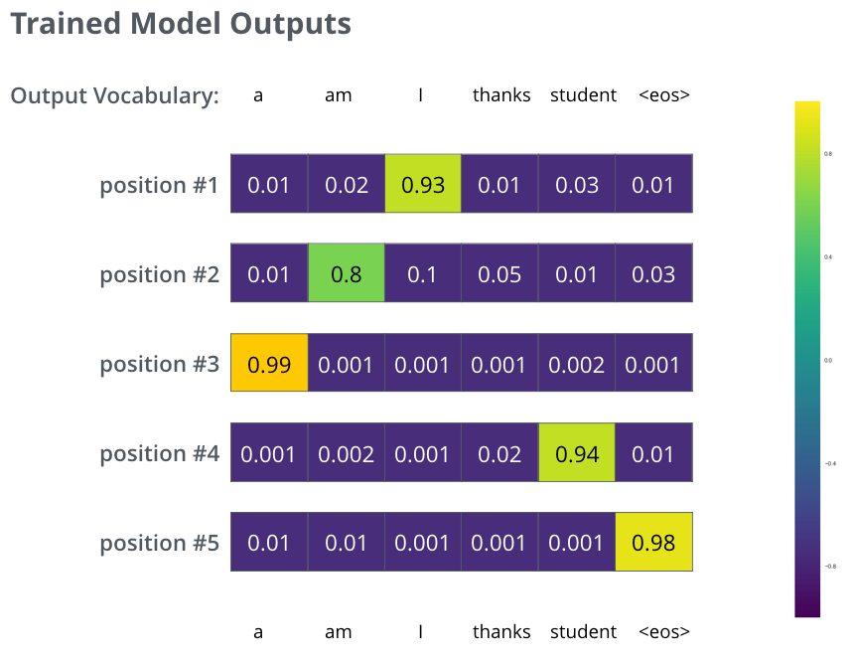
Self-Attention & Transformer
실제 Transformer의 학습: 기계 번역
05
- https://jalammar.github.io/
Notes:
Argmax에 해당하는 부분을 vocabulary에서 단어를 찾아 출력

Slide 39
End

